Slide 1
Vícerozměrné statistické metody
Ordinační analýzy – přehled metod
Jiří Jarkovský, Simona Littnerová

Slide 2
Vícerozměrné statistické metody
Analýza hlavních komponent jako příklad výpočtu redukce dimenzionality pomocí ordinační analýzy

Slide 3
Analýza hlavních komponent
Analýza hlavních komponent je typickou metodou ze skupiny ordinačních analýz
Pracuje s asociací proměnných popisujících objekty a snaží se na základě jejich korelací/kovariancí stanovit dimenze zahrnující větší podíl variability než připadá na původní proměnné
Předpoklady jsou obdobné jako při výpočtu korelací a kovariancí:
  nepřítomnost odlehlých hodnot (s výjimkou situace kdy analýzu provádíme za účelem identifikace odlehlých hodnot)
  nepřítomnost více skupin objektů (s výjimkou situace kdy analýzu provádíme za účelem detekce přirozeně existujících shluků spjatých s největší variabilitou souboru)
Datový soubor musí mít více objektů než proměnných, pro získání stabilních výsledků se doporučuje alespoň 10x tolik objektů než proměnných, ideální je 40-60x více objektů než proměnných
Cíle analýzy
  Popis a vizualizace vztahů mezi proměnnými
  Výběr neredundantních proměnných pro další analýzy
  Vytvoření zástupných faktorových os pro použití v dalších analýzách
  Identifikace shluků v datech spjatých s variabilitou dat
  Identifikace vícerozměrně odlehlých objektů

Slide 4
Výpočet faktorových os
Výpočetně vychází analýza hlavních komponent z korelační/kovarianční asociační matice (a obdobně i další ordinační analýzy, pouze pomocí jiných asociačních metrik)
Vlastní výpočet je pak realizován prostřednictvím výpočtu vlastních čísel a vlastních vektorů této matice
Vlastní vektory a vlastní čísla
  Existují pro čtvercové matice
  Vyžadují aby hodnost matice odpovídala jejímu řádu, tedy pouze pro matice v nichž neexistuje lineární závislost. Tento fakt komplikuje (nebo znemožňuje) výpočet při přítomnosti zcela redundantních (lineárně závislých) proměnných
  Vlastní čísla matice jsou ve vazbě na variabilitu vyčerpanou vytvářenými faktorovými osami
  Vlastní vektory definují směr nových faktorových os v prostoru původních proměnných
  Existuje několik možných vyjádření vlastních čísel a vlastních vektorů, proto je před interpretací výstupů nezbytné znát algoritmus použitý v SW

Slide 5
Vlastní čísla a vlastní vektory

Slide 6
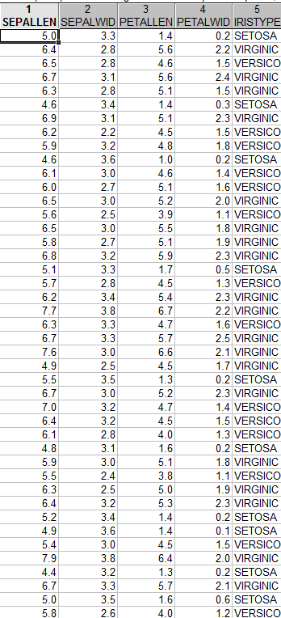
Příklad výpočtu
Primární data
Korelační matice
 | SEPALLEN | SEPALWID | PETALLEN | PETALWID
SEPALLEN | 1.000 | -0.118 | 0.872 | 0.818
SEPALWID | -0.118 | 1.000 | -0.428 | -0.366
PETALLEN | 0.872 | -0.428 | 1.000 | 0.963
PETALWID | 0.818 | -0.366 | 0.963 | 1.000
Kovarianční matice
 | SEPALLEN | SEPALWID | PETALLEN | PETALWID
SEPALLEN | 0.686 | -0.042 | 1.274 | 0.516
SEPALWID | -0.042 | 0.190 | -0.330 | -0.122
PETALLEN | 1.274 | -0.330 | 3.116 | 1.296
PETALWID | 0.516 | -0.122 | 1.296 | 0.581

Slide 7
Kovarianční nebo korelační matice?
Korelační matice
Kovarianční matice
 | SEPALLEN | SEPALWID | PETALLEN | PETALWID
SEPALLEN | 1.000 | -0.118 | 0.872 | 0.818
SEPALWID | -0.118 | 1.000 | -0.428 | -0.366
PETALLEN | 0.872 | -0.428 | 1.000 | 0.963
PETALWID | 0.818 | -0.366 | 0.963 | 1.000
 | SEPALLEN | SEPALWID | PETALLEN | PETALWID
SEPALLEN | 0.686 | -0.042 | 1.274 | 0.516
SEPALWID | -0.042 | 0.190 | -0.330 | -0.122
PETALLEN | 1.274 | -0.330 | 3.116 | 1.296
PETALWID | 0.516 | -0.122 | 1.296 | 0.581
Jednoznačně v případě nesrovnatelných jednotek (např. věk vs. krevní tlak)
Korelace je vlastně kovariance standardizovaná na variabilitu dat, tedy kovariance na standardizovaných datech = korelace
Diagonála obsahuje hodnotu 1
  Úplná korelace proměnné sama se sebou
  Standardizovaný rozptyl
Ostatní buňky obsahují vzájemné korelace proměnných
Lze použít v případě proměnných o stejných jednotkách a podobném významu (např. rozměry objektu)
Má smysl v případě, že chceme zohlednit absolutní hodnoty a rozsah proměnných
Diagonála obsahuje hodnotu rozptylu proměnných
Ostatní buňky obsahují kovarianci (= sdílený rozptyl) proměnných

Slide 8
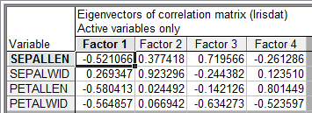
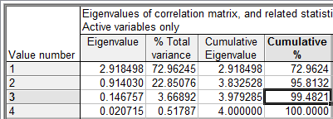
Výstupy PCA
Vlastní čísla (eigenvalues)
Vlastní vektory (eigenvectors)
Communalities
Souřadnice objektů
Scree plot
Biplot

Slide 9
Vlastní čísla (Eigenvalues)
Korelační matice
Kovarianční matice
 | SEPALLEN | SEPALWID | PETALLEN | PETALWID
SEPALLEN | 1.000 | -0.118 | 0.872 | 0.818
SEPALWID | -0.118 | 1.000 | -0.428 | -0.366
PETALLEN | 0.872 | -0.428 | 1.000 | 0.963
PETALWID | 0.818 | -0.366 | 0.963 | 1.000
 | SEPALLEN | SEPALWID | PETALLEN | PETALWID
SEPALLEN | 0.686 | -0.042 | 1.274 | 0.516
SEPALWID | -0.042 | 0.190 | -0.330 | -0.122
PETALLEN | 1.274 | -0.330 | 3.116 | 1.296
PETALWID | 0.516 | -0.122 | 1.296 | 0.581
 | Eigenvalue | % Rozptylu | Kumulativní eigenvalue | Kumulativní % rozptylu
1 | 2.918 | 73.0 | 2.918 | 73.0
2 | 0.914 | 22.9 | 3.833 | 95.8
3 | 0.147 | 3.7 | 3.979 | 99.5
4 | 0.021 | 0.5 | 4.000 | 100.0
 | Eigenvalue | % Rozptylu | Kumulativní eigenvalue | Kumulativní % rozptylu
1 | 4.228 | 92.5 | 4.228 | 92.5
2 | 0.243 | 5.3 | 4.471 | 97.8
3 | 0.078 | 1.7 | 4.549 | 99.5
4 | 0.024 | 0.5 | 4.573 | 100.0
Spjaty s vytvářenými faktorovými osami
Suma eigenvalues = počet proměnných (suma standardizovaných rozptylů)
Hodnota eigenvalue je ve vztahu k variabilitě vztahu proměnných vyčerpané příslušnou faktorovou osou
Hodnota eigenvalue = kolikrát více vyčerpává faktorová osa variability než by na ni připadalo rovnoměrným rozdělením (eigenvalue=1)
Spjaty s vytvářenými faktorovými osami
Suma eigenvalues = suma rozptylu
Velikost eigenvalue je ve vztahu k variabilitě vyčerpané příslušnou faktorovou osou
Hodnota eigenvalue/průměrné eigenvalue = kolikrát více vyčerpává faktorová osa variability než by na ni připadalo rovnoměrným rozdělením

Slide 10
Interpretace vyčerpané variability faktorovými osami
Variabilita vyčerpaná faktorovými osami je vztažena pouze k použitým proměnným
Nevypovídá nic o proměnných nezahrnutých do analýzy !!!!
Orientačně odpovídá počtu (nebo rozptylu) proměnných navázaných na příslušnou osu
Souvisí i s počtem proměnných v analýze, čím více proměnných, tím spíše bude variabilita vyčerpaná první osou nižší (platí samozřejmě pouze v případě, že nejsou přidávány silně redundantní proměnné)
V případě silně redundantních proměnných tyto redundantní proměnné zvyšují variabilitu vyčerpanou na příslušné faktorové ose, s níž jsou spjaty

Slide 11
Vyčerpaná variabilita a redundance proměnných
Příklad 1
Příklad 2
Příklad 3
 | V1 | V2 | V3 | V4
V1 | 1.00 | 0.19 | 0.10 | 0.05
V2 | 0.19 | 1.00 | 0.13 | 0.11
V3 | 0.10 | 0.13 | 1.00 | 0.05
V4 | 0.05 | 0.11 | 0.05 | 1.00
 | V1 | V2 | V3 | V4
V1 | 1.00 | 0.52 | 0.71 | 0.14
V2 | 0.52 | 1.00 | 0.30 | 0.72
V3 | 0.71 | 0.30 | 1.00 | 0.20
V4 | 0.14 | 0.72 | 0.20 | 1.00
 | V1 | V2 | V3 | V4 | V5 | V6 | V7
V1 | 1.00 | 0.19 | 0.12 | 0.12 | 0.90 | 0.89 | 0.89
V2 | 0.19 | 1.00 | 0.12 | 0.09 | -0.01 | -0.01 | -0.03
V3 | 0.12 | 0.12 | 1.00 | 0.12 | 0.02 | 0.02 | 0.02
V4 | 0.12 | 0.09 | 0.12 | 1.00 | 0.02 | -0.01 | 0.03
V5 | 0.90 | -0.01 | 0.02 | 0.02 | 1.00 | 0.90 | 0.90
V6 | 0.89 | -0.01 | 0.02 | -0.01 | 0.90 | 1.00 | 0.90
V7 | 0.89 | -0.03 | 0.02 | 0.03 | 0.90 | 0.90 | 1.00
Slabé korelace mezi proměnnými
Vyčerpaná variabilita na první ose jen mírně převyšuje 1/4
Silné korelace mezi proměnnými
Vyčerpaná variabilita na první ose představuje více než polovinu celkové variability
K příkladu 1 přidány proměnné redundantní k V1
Výsledek PCA se kompletně mění, první osa vyčerpává přes polovinu variability díky redundantním proměnným

Slide 12
Vlastní vektory
Korelační matice
Kovarianční matice
 | SEPALLEN | SEPALWID | PETALLEN | PETALWID
SEPALLEN | 1.000 | -0.118 | 0.872 | 0.818
SEPALWID | -0.118 | 1.000 | -0.428 | -0.366
PETALLEN | 0.872 | -0.428 | 1.000 | 0.963
PETALWID | 0.818 | -0.366 | 0.963 | 1.000
 | SEPALLEN | SEPALWID | PETALLEN | PETALWID
SEPALLEN | 0.686 | -0.042 | 1.274 | 0.516
SEPALWID | -0.042 | 0.190 | -0.330 | -0.122
PETALLEN | 1.274 | -0.330 | 3.116 | 1.296
PETALWID | 0.516 | -0.122 | 1.296 | 0.581
Standardizace na délku 1
 | Factor 1 | Factor 2 | Factor 3 | Factor 4
SEPALLEN | -0.521 | 0.377 | 0.720 | -0.261
SEPALWID | 0.269 | 0.923 | -0.244 | 0.124
PETALLEN | -0.580 | 0.024 | -0.142 | 0.801
PETALWID | -0.565 | 0.067 | -0.634 | -0.524
 | Factor 1 | Factor 2 | Factor 3 | Factor 4
SEPALLEN | -0.361 | 0.657 | 0.582 | -0.315
SEPALWID | 0.085 | 0.730 | -0.598 | 0.320
PETALLEN | -0.857 | -0.173 | -0.076 | 0.480
PETALWID | -0.358 | -0.075 | -0.546 | -0.754
Standardizace na délku druhé odmocniny eigenvalue (směrodatná odchylka)
 | Factor 1 | Factor 2 | Factor 3 | Factor 4
SEPALLEN | -0.890 | 0.361 | 0.276 | -0.038
SEPALWID | 0.460 | 0.883 | -0.094 | 0.018
PETALLEN | -0.992 | 0.023 | -0.054 | 0.115
PETALWID | -0.965 | 0.064 | -0.243 | -0.075
 | Factor 1 | Factor 2 | Factor 3 | Factor 4
SEPALLEN | -0.743 | 0.323 | 0.163 | -0.049
SEPALWID | 0.174 | 0.360 | -0.167 | 0.049
PETALLEN | -1.762 | -0.085 | -0.021 | 0.074
PETALWID | -0.737 | -0.037 | -0.153 | -0.116
Vlastní vektory popisují směr kterým v prostoru původních proměnných směřují faktorové osy
Eigenvektory mohou být různým způsobem standardizovány a vizualizovány; interpretace výstupů (tzv. biplotů) se liší podle použité standardizace

Slide 13
Vlastnosti vlastních vektorů
Vlastní vektory jsou navzájem ortogonální (nezávislé, svírající úhel 90°)
Z hlediska interpretace definují nezávislé proměnné, tedy nesoucí zcela unikátní informaci o objektech
Definují směr nových faktorových os v prostoru původních proměnných a umožňují počítat pozici objektů na nových faktorových osách
Geometrie součinu vektorů - Součin vektorů lze spočítat jako součin jejich délek násobený cosinem úhlu, který svírají. Pokud 2 vektory svírají pravý úhel je jejich součin 0 a nazývají se orthogonální vektory. Matice, jejíž sloupcové vektory navzájem svírají pravý úhel se nazývá orthogonální matice.

Slide 14
Biplot
Biplot – současná vizualizace pozice proměnných a objektů
Několik typů biplotů s různou interpretací
Pro zjednodušení interpretace je možné hodnoty na osách násobit konstantou
Pozice proměnných
Pozice objektů
Variabilita vyčerpaná faktorovými osami
Jednotková kružnice - Hranice příspěvku k definici faktorové osy
Variabilita vyčerpaná faktorovými osami

Slide 15
Standardizace eigenvektorů a její interpretace I
Standardizace délky eigenvektorů na jednotkovou délku
  Při vizualizaci vede na tzv. Biplot vzdáleností (distance biplot)
  Pozice objektů na faktorových osách mají rozptyl=příslušné eigenvalue
  Interpretace biplotu
    Umožňuje interpretovat euklidovské vzdálenosti objektů v prostoru PCA (jsou aproximací euklidovských vzdáleností v původním prostoru)
    Projekce objektu v pravém uhlu na původní proměnnou aproximuje pozici objektu na této původní proměnné
    Délka projekce jednotlivých původních proměnných v prostoru faktorových os popisuje jejich příspěvek k definici daného faktorového prostoru
    Úhly mezi původními proměnnými ve faktorovém prostoru nemají žádnou intepretaci

Slide 16
Standardizace eigenvektorů a její interpretace II
Standardizace délky eigenvektorů na druhou odmocninu z eigenvalue
  Při vizualizaci vede na tzv. Biplot korelací (correlation biplot)
  Pozice objektů na faktorových osách mají jednotkový rozptyl
  Interpretace biplotu
    euklidovské vzdálenosti objektů v prostoru PCA nejsou aproximací euklidovských vzdáleností v původním prostoru
    Projekce objektu v pravém uhlu na původní proměnnou aproximuje pozici objektu na této původní proměnné
    Délka projekce jednotlivých původních proměnných v prostoru faktorových os popisuje jejich směrodatnou odchylku
    Úhly mezi původními proměnnými ve faktorovém prostoru souvisí s jejich korelací
    Není vhodný pokud má smysl interpretovat vzdálenosti (vzájemné vztahy) mezi objekty

Slide 17
Correlation biplot
Korelační matice
Kovarianční matice

Slide 18
Zachování vzdáleností objektů v původním prostoru vzhledem k různým typům biplotu
Pouze distance biplot zachovává vzdálenostní vztahy mezi objekty, v případě korelačního biplotu není možná interpretace těchto vzdáleností
!!!
OK
OK
!!!

Slide 19
Standardizace eigenvektorů a její vliv na projekci původních proměnných: shrnutí
 | Kovarianční matice |  | Korelační matice
Původní proměnná (centrovaná) | Standardizace eigenvektoru
 |  | 1 |  | 1
Celková délka |  | 1 | 1 | 1
Úhly proměnných v redukovaném prostoru | Projekce kovariancí (korelací) | 90° rotace systému os | Projekce korelací | 90° rotace systému os
Hranice příspěvku k definici faktorové osy
Projekce na faktorovou osu k | Kovariance s k | Proporcionální kovarianci s k | Korelace s k | Proporcionální korelaci s k
Korelace s faktorovou osou k
Eigenvalue faktorové osy k
d Počet původních proměnných
Hodnota eigenvektoru faktorové osy k pro původní proměnnou j
Směrodatná odchylka původní proměnné j
p Počet faktorových os

Slide 20
Communalities
Jde o podíl variability sdílené s jinými proměnnými, zde s postupně se zvyšujícím počtem faktorových os
 | From 1 | From 2 | From 3 | From 4
SEPALLEN | 0.792 | 0.923 | 0.999 | 1.000
SEPALWID | 0.212 | 0.991 | 1.000 | 1.000
PETALLEN | 0.983 | 0.984 | 0.987 | 1.000
PETALWID | 0.931 | 0.935 | 0.994 | 1.000
Cosinus²
Souvisí s geometrickým významem cosinu při násobení vektorů, kdy cos=0 znamená ortogonální vztah vektorů
V PCA se používá jako filtr pro zobrazení objektů v biplotu, kdy objekty s cos² ~ 0 jsou umístěny kolmo k rovině definované vybranými faktorovými osami a tedy nejsou v tomto pohledu interpretovatelné
α=90° cos²=0
α<90° cos²>0

Slide 21
Identifikace optimálního počtu faktorových os pro další analýzu
Jedním z cílů ordinační analýzy je výběr menšího počtu dimenzí pro další analýzu
Řada pravidel pro výběr optimálního počtu dimenzí, optimální je samozřejmě skončit s výběrem dvou, maximálně tří dimenzí (s výjimkou speciálních aplikací typu analýzy obrazů MRI, kde je úspěchem redukce z milionu dimenzi na desítky)
Kaiser Guttmanovo kritérium:
  Pro další analýzu jsou vybrány osy s vlastním číslem >1 (korelace) nebo větším než je průměrné eigenvalue (kovariance)
  Logika je vybírat osy, které přispívají k vysvětlení variability dat více než připadá rovnoměrným rozdělením variability
Scree plot
  Grafický nástroj hledající zlom ve vztahu počtu os a vyčerpané variability
Sheppard diagram
  Grafická analýza vztahu mezi vzdálenostmi objektů v původním prostoru a redukovaném prostoru o daném počtu dimenzí

Slide 22
Scree plot
Zlom ve vztahu mezi počtem eigenvalue a jimy vyčepanou variabilitou – pro další analýzu použity první dvě faktorové osy

Slide 23
Sheppard diagram
Vztahuje vzdálenosti v prostoru původních proměnných ke vzdálenostem v prostoru vytvořeném PCA
Je třeba brát ohled na typ PCA (korelace vs. kovariance)
Obecná metoda určení optimálního počtu dimenzí v ordinační analýze (třeba respektovat použitou asociační metriku)
Za optimální z hlediska zachování vzdáleností objektů lze považovat dvě nebo tři dimenze
Při použití všech dimenzí jsou vzdálenosti perfektně zachovány

Slide 24
Shrnutí
Analýza hlavních komponent je základním nástrojem pro analýzu variability spojitých proměnných a jejich vztahů
Kromě spojitých proměnných mohou být vstupem i binární proměnné (popřípadě kategoriální data ve formě tzv. dummies), ale je třeba mít na paměti jednak omezení vyplývající z double zero problému, jednak omezení týkající se poměru počtu proměnných a objektů
Při výpočtu je nezbytné mít na paměti omezení výpočtu vyplývající z předpokladů analýzy korelací a kovariancí
Analýza hlavních komponent může být počítána za různým účelem, tomu je třeba přizpůsobit výběr použitého algoritmu a výběr výstupů pro další interpretaci
Při interpretaci výstupů analýzy hlavních komponent je třeba zvažovat
  Použitý algoritmus a jeho implementace v použitém SW
  Typ výstupu PCA a omezení jeho interpretace (standardizace eigenvektorů, typy biplotů apod.)
  Praktická interpretace výstupů a vliv artefaktů dat (redundantní proměnné, několik metod měření jednoho parametru apod.)

Slide 25
Vícerozměrné statistické metody
Faktorová analýza

Slide 26
Faktorová analýza
Faktorová analýza se snaží vysvětlit strukturu dat pomocí tzv. společných faktorů vysvětlujících sadu původních proměnných
Čím se principielně liší od analýzy hlavních komponent?
  Analýza hlavních komponent – vysvětlení maxima variability v datech
  Faktorová analýza – vysvětlení maxima kovariance mezi popisnými proměnnými
Čím se prakticky liší od analýzy hlavních komponent?
  Hlavním praktickým rozdílem je rotace proměnných tak aby se vytvořené faktorové osy daly dobře interpretovat
  Výhodou je lepší interpretace vztahu původních proměnných
  Nevýhodou je prostor pro subjektivní názor analytika daný výběrem rotace
Typy faktorové analýzy
  Vysvětlující (Explanatory) – snaží se identifikovat minimální počet faktorů pro vysvětlení dat
  Potvrzující (Confirmatory) – testuje hypotézy ohledně skryté struktury v datech

Slide 27
Společné faktory a základní možné rotace
Společný faktor
Pozorovaná proměnná
Unikátní faktor
Rotace ortogonální
- Nezávislé faktory
y₁
u₁
f₁
y₂
u₂
y₃
u₃
f₂
y₄
u₄
y₅
u₅
Rotace neortogonální
- Faktory jsou závislé za účelem zvýšení intepretovatelnosti
y₁
u₁
f₁
y₂
u₂
y₃
u₃
f₂
y₄
u₄
y₅
u₅

Slide 28
Faktorová analýza – postup výpočtu
Extrakce prvotních faktorů z kovarianční matice (analogie eigenvektorů v PCA)
  Oproti PCA pracuje pouze s částí variability každé proměnné (tzv. communality), která je sdílena společnými faktory
  Několik možných algoritmů – princiapl factoring, metoda nejmenších čtverců, maximum likelihood apod.
  Výsledkem je komplexní struktura faktorů (obdobná PCA), kde řada faktorů má významné loadings (~ vztah) k původním proměnným, počet takových faktorů je tzv. komplexita faktorů.
V druhém kroku je rotací dosaženo zjednodušení struktury faktorů, tj. vztah mezi společnými faktory a původními proměnnými je zjednodušen (každá původní proměnná má hlavní vztah s jedním faktorem nebo malým počtem faktorů)
  Dva hlavní typy rotace
    Ortogonální – faktory nemohou být korelovány, jsou tedy zcela nezávislé
    Neortogonální - faktory mohou být korelovány, nejsou tedy zcela nezávislé; vzhledem ke korelacím obtížnější interpretace

Slide 29
Faktorová analýza - rotace
Ortogonální rotace
  Quartimax – minimalizuje sumu čtverců loadings původních proměnných na faktorových osách, tedy zjednodušuje řádky matice loadings (=každá původní proměnná má největší loadings na jedné faktorové ose)
  Varimax – zjednodušuje sloupce matice loadings
  Equimax – zjednodušuje řádky i sloupce matice loadings
  Biquartimax – varianta equimax
Neortogonální rotace
  Oblimax
  Quartimin
  Oblimin
  Covarimin
  Biquartimin
  Atd.

Slide 30
Vícerozměrné statistické metody
Korespondenční analýza

Slide 31
Korespondenční analýza
Vstupní data:
  Tabulka obsahující souhrny proměnných (počty, průměry) za skupiny respondentů
Výstupy analýzy
  Vztahy všech původních faktorů a/nebo skupin respondentů v jednoduchém xy grafu
Kritické problémy analýzy
  Skupiny s malým počtem hodnot mohou být zatíženy značným šumem a náhodnou chybou
  Obtížná interpretace velkého množství malých skupin respondentů
Výpočet probíhá prostřednictvím singular value decomposition na matici chi-square vzdáleností (tedy na matici příspěvků buněk tabulky k celkovému chi-square obdobně jako v klasickém testu dobré shody na kontingenční tabulce)

Slide 32
Analýza kontingenčních tabule jako princip výpočtu vícerozměrných analýz
Abundance taxonů (nebo počet jakýchkoliv objektů) na lokalitách lze brát jako kontingenční tabulku a mírou vztahu mezi řádky (lokality) a sloupci (taxony) je velikost chi-kvadrátu
2
Počítáno pro každou buňku tabulky
pozorovaná
četnost
očekávaná
četnost
-
=
očekávaná četnost
 |   | ☺
A | 10 | 0
B | 0 | 10
 |   | ☺
A | 5 | 5
B | 5 | 5
Pozorovaná tabulka
Očekávaná tabulka
Hodnota chi-kvadrátu definuje míru odchylky dané buňky (v našem kontextu vztahu taxon-lokalita) od situace, kdy mezi řádky a sloupci (taxon-lokalita) není žádný vztah

Slide 33
Princip korespondenční analýzy
Korespondenční analýza hledá, které kombinace řádků a sloupců hodnocené tabulky nejvíce přispívají k její variabilitě
Teoretická vyrovnanost
Realita
Vs.

Slide 34
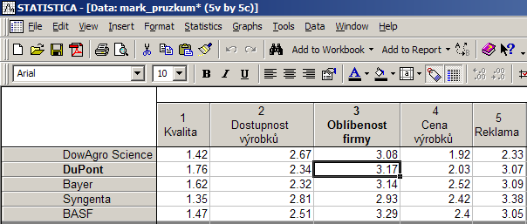
Výstupy korespondenční analýzy
Vzájemná pozice faktorů a skupin respondentů: vzájemnou pozici lze interpretovat
Variabilita vyčerpaná danou faktorovou osou

Slide 35
Vícerozměrné statistické metody
Multidimensional scaling (Nemetrické vícerozměrné škálování)

Slide 36
Multidimensional scaling
Jde o iterační algoritmus řešící převod libovolné asociační matice do Euklidovského prostoru (různé SW tak mohou dosahovat mírně odlišné výsledky)
Cílem je dosáhnout řešení, které při nejmenším počtu vytvořených os zachovává pořadí vzdáleností objektů v původní asociační matici
Vstupem analýzy je libovolná asociační matice (včetně nemetrických koeficientů)
Výstupem je zadaný počet „faktorových os“

Slide 37
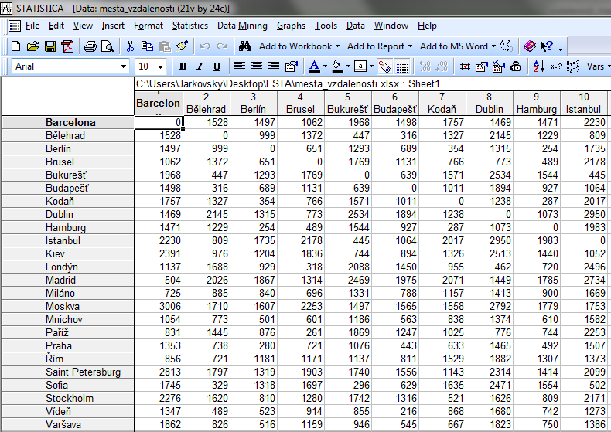
Multidimensional scaling: Příklad
Data vzdáleností evropských měst - > rekonstrukce mapy

Slide 38
Multidimensional scaling: Příklad
Kvalita dodržení pořadí vzdáleností v datech při daném počtu os je kontrolována Shepardovým diagramem
2 osy
1 osa

Slide 39
Vzdálenosti v původních datech a vytvořených faktorových osách

Slide 40
Reprezentace výstupu

Slide 41
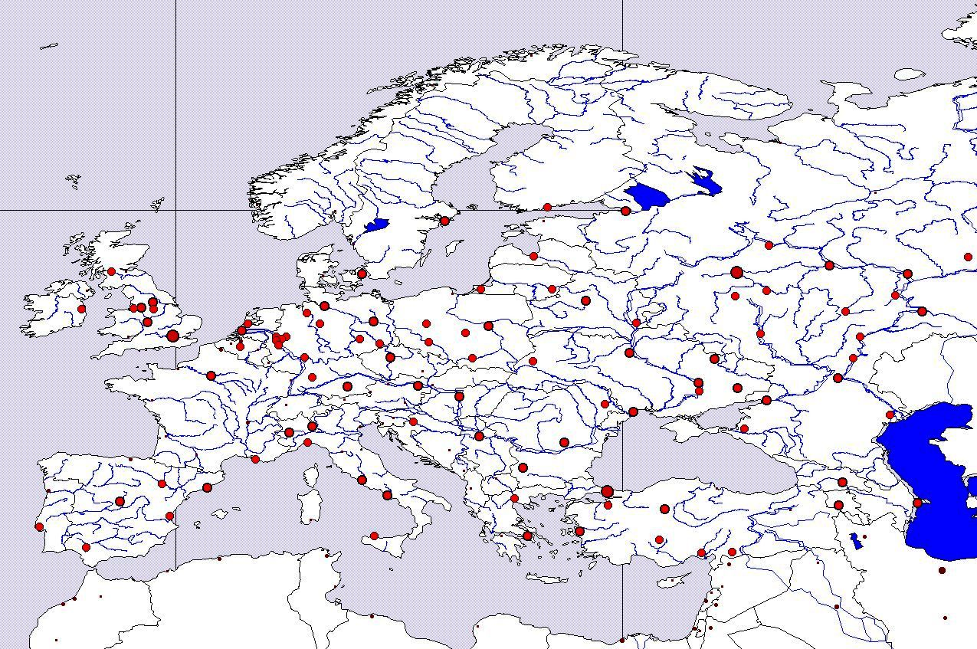
Reprezentace výstupu

Slide 42
Ordinační analýzy: shrnutí
Analýza hlavních komponent, faktorová analýza, korespondenční analýza a multidimensional scaling se snaží zjednodušit vícerozměrnou strukturu dat výpočtem souhrnných os
Metody se liší v logice tvorby těchto os
  Maximální variabilita (analýza hlavních komponent, korespondenční analýza)
  Maximální interpretovatelnost os (faktorová analýza)
  Převod asociační matice do Euklidovského prostoru (multidimensional scaling)

